Slide 2
CIF 49

Slide 3
CONSEIL D’ADMINISTRATION : 23
BUREAU
8
PRESIDENT
DIRECTEUR
ENSEIGNANTS
7
ASSISTANTE
ANCIENS
700
ACCOMPAGNATEURS
12

Slide 4
Nombre d’inscrits rentrée 2019
1e année 54
2e année 42

Slide 5
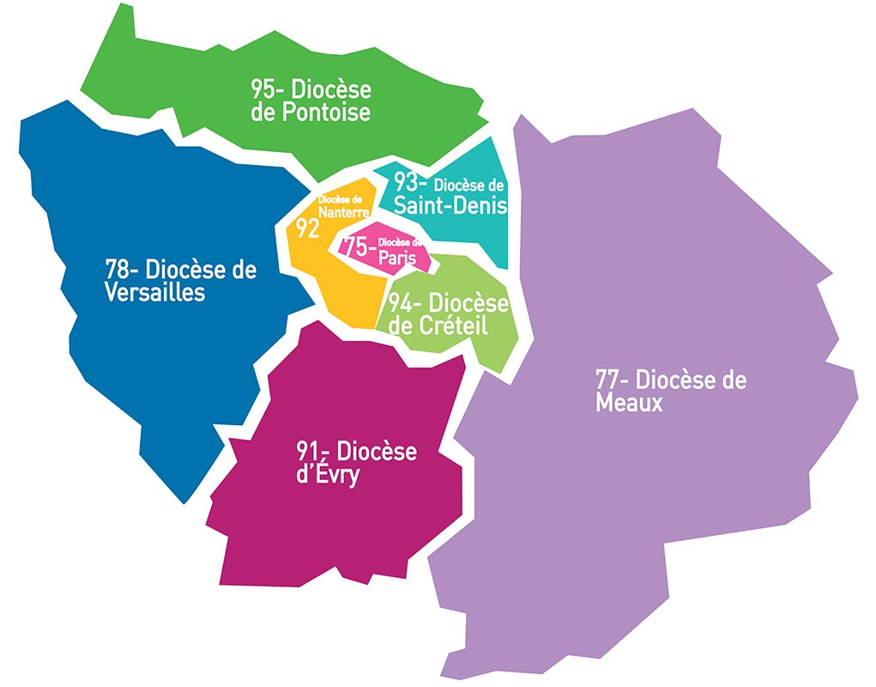
Par diocèses
75 : 21
92 : 20
78 : 5
94 : 3
77: 2
91 : 1
93 : 0
95 : 0

Slide 7
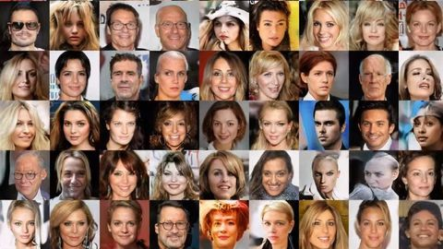
Approfondir
Se nourrir
Réfléchir
Echanger

Slide 8
ACCUEIL

Slide 9
LIBERTE

Slide 10
ECHANGE

Slide 11
Déroulement de la matinée
10h- 10h30 : Intelligence de la foi
10h30-10h45 : Bible et théologie
10h45-10h55 : Programme et pédagogie
Pause
11h10-11h30 : Les groupes
11h30-12h : Prise de contact en groupe

Slide 12
www.lecif.fr
Vie pratique
07 82 28 12 08

Slide 13
« On a le droit d’être chrétien et intelligent ! »
Pape François, Lumen fidei, 2013, n°36 :
« Puisque la foi est une lumière, elle nous invite à nous incorporer en elle, à explorer toujours davantage l’horizon qu’elle éclaire, pour mieux connaître ce que nous aimons (…).
La théologie, alors, n’est pas seulement une parole sur Dieu, mais elle est avant tout l’accueil et la recherche d’une intelligence plus profonde de la parole que Dieu nous adresse ».

Slide 14
1 trimestre
10 cours
3 groupes

Slide 15
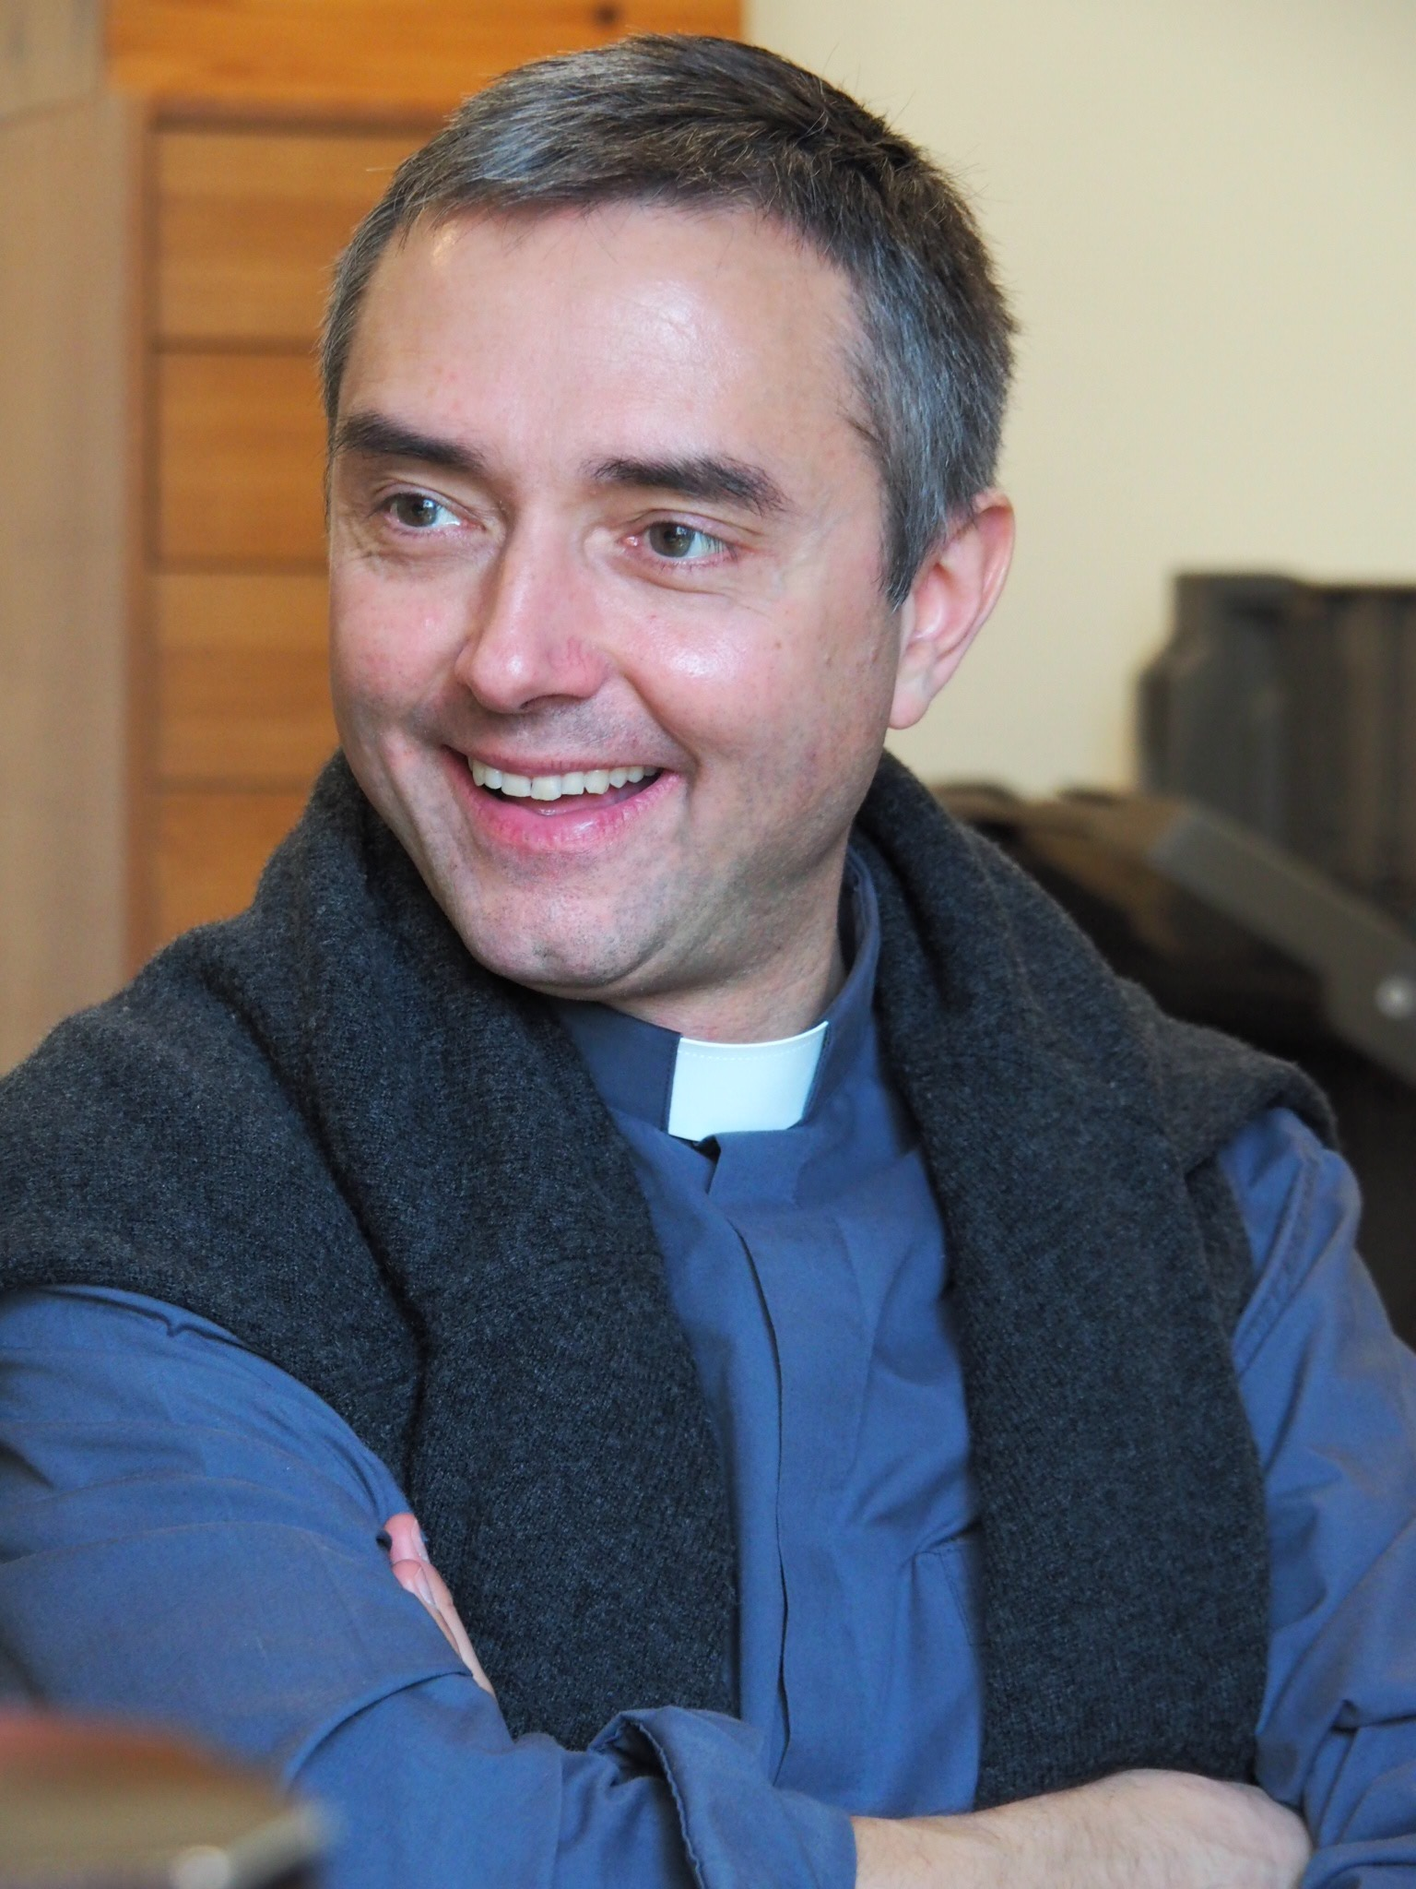
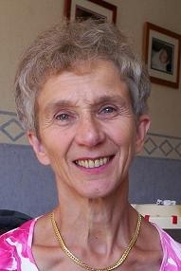
Comment Dieu se manifeste-t-il à l’homme?
+
Journée Ancien Testament
Samedi 12 octobre

Slide 16
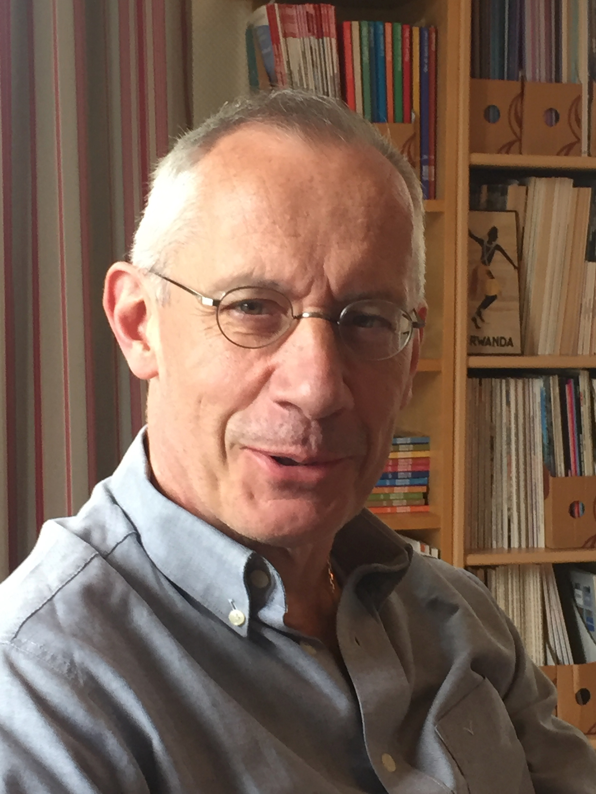
B. Jésus, vrai Dieu et vrai homme,
y croyons-nous vraiment ?

Slide 17
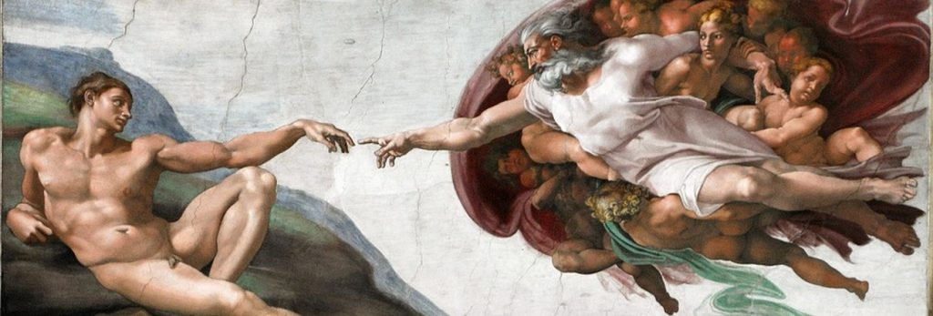
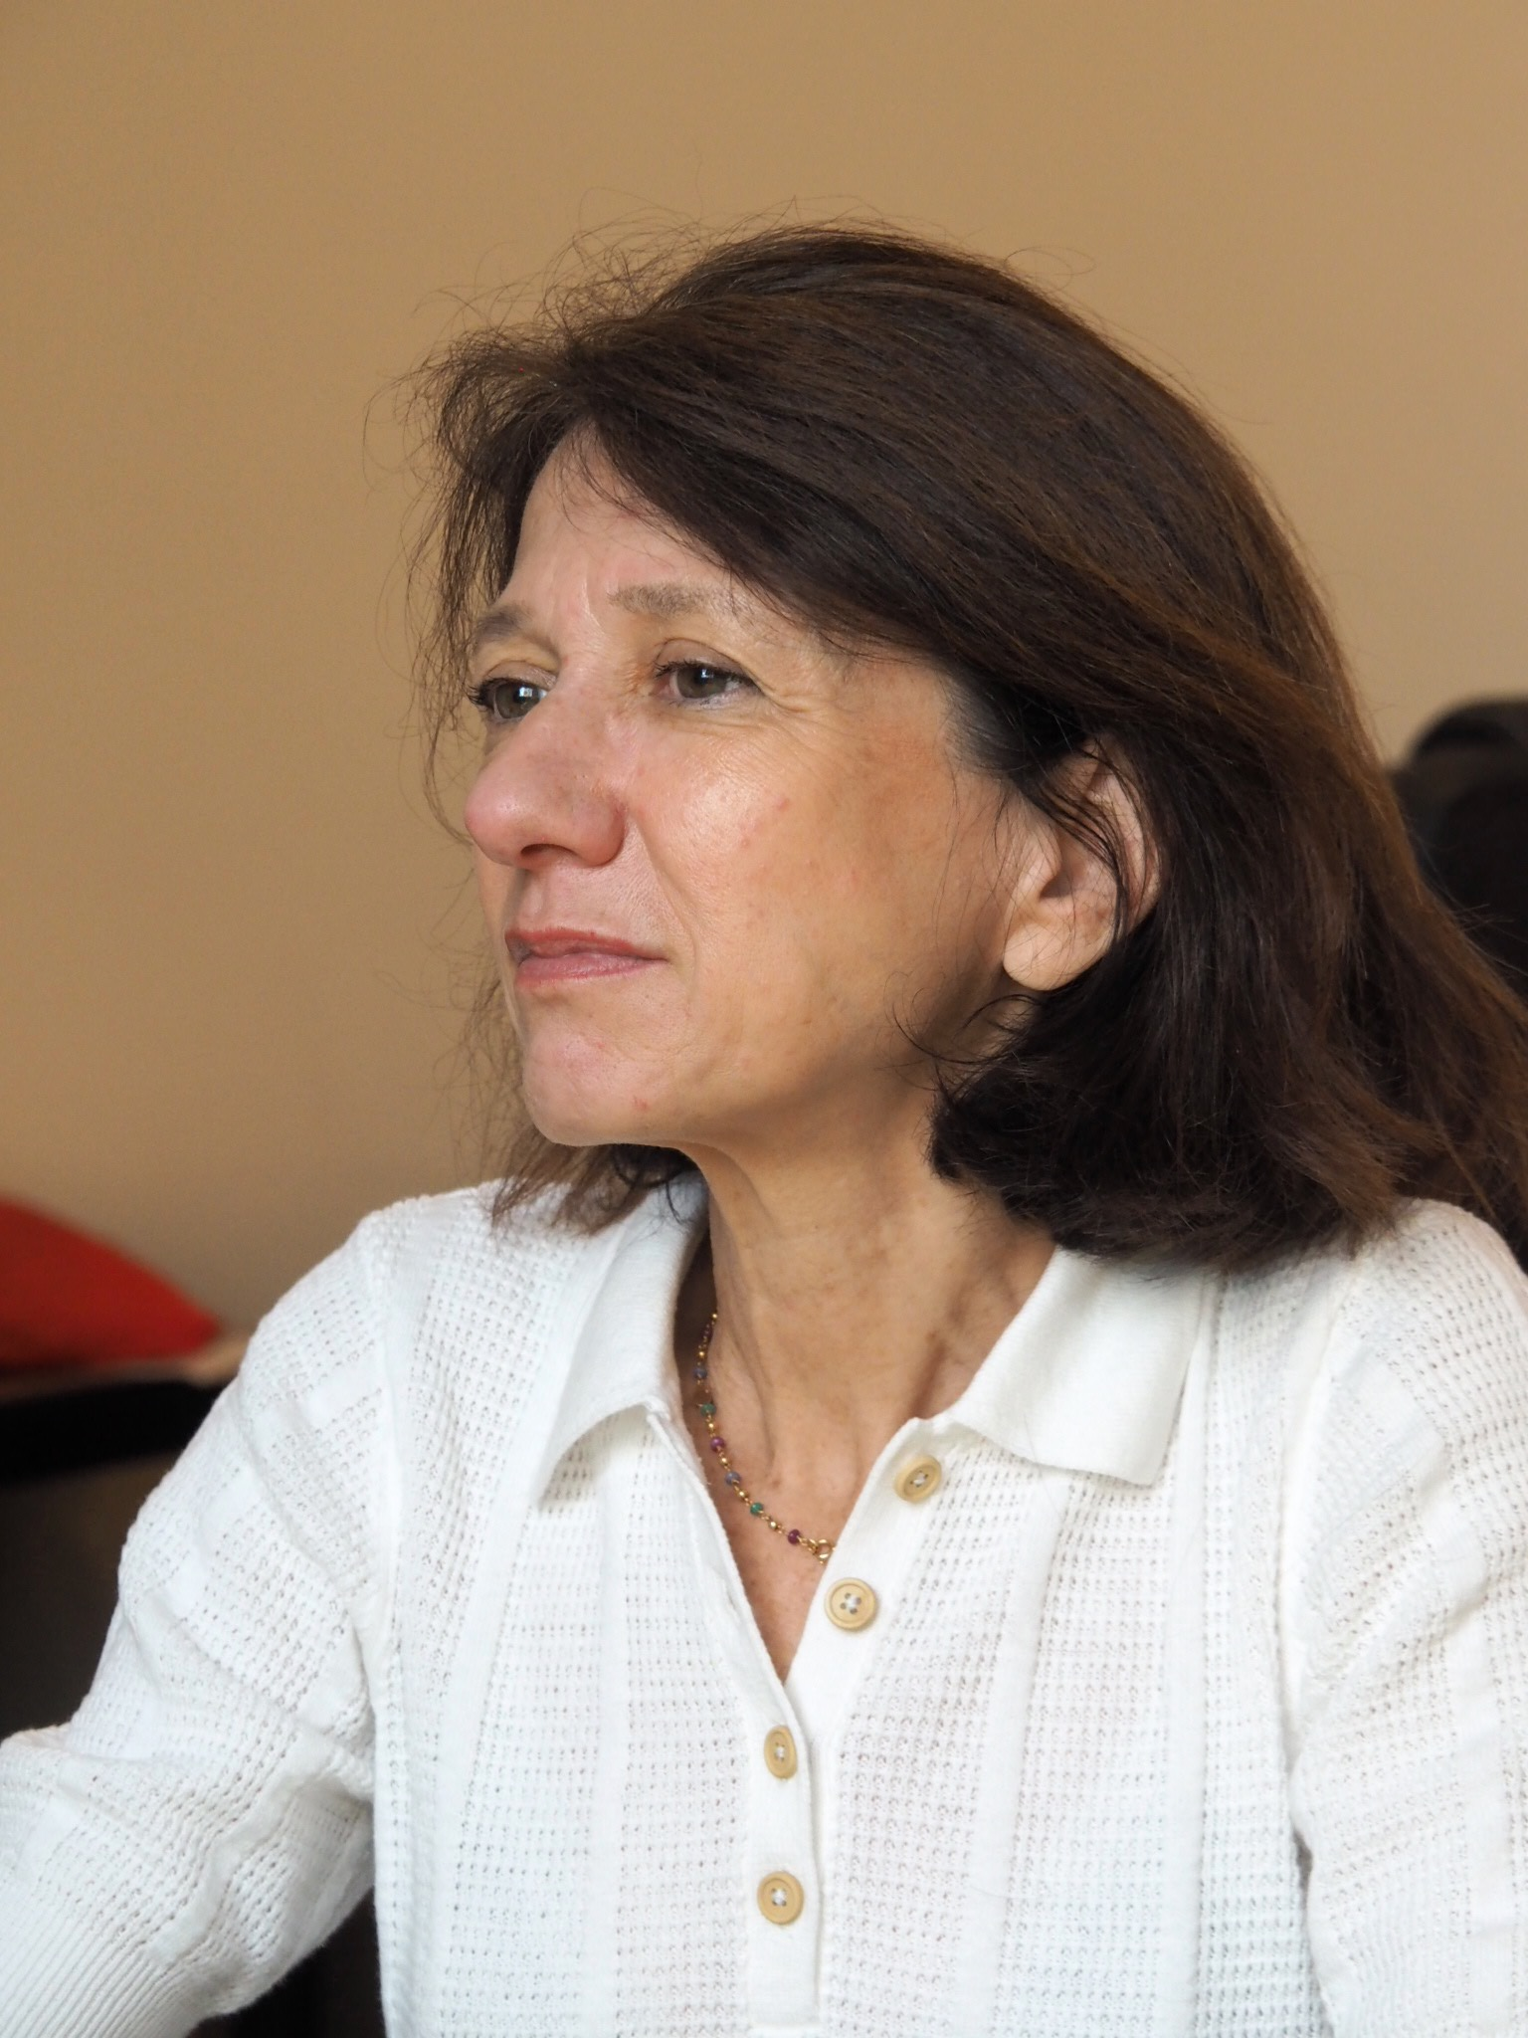
C. Vers quelle compréhension chrétienne de l’homme ?
+
Journée Nouveau Testament
Samedi 11 janvier

Slide 18
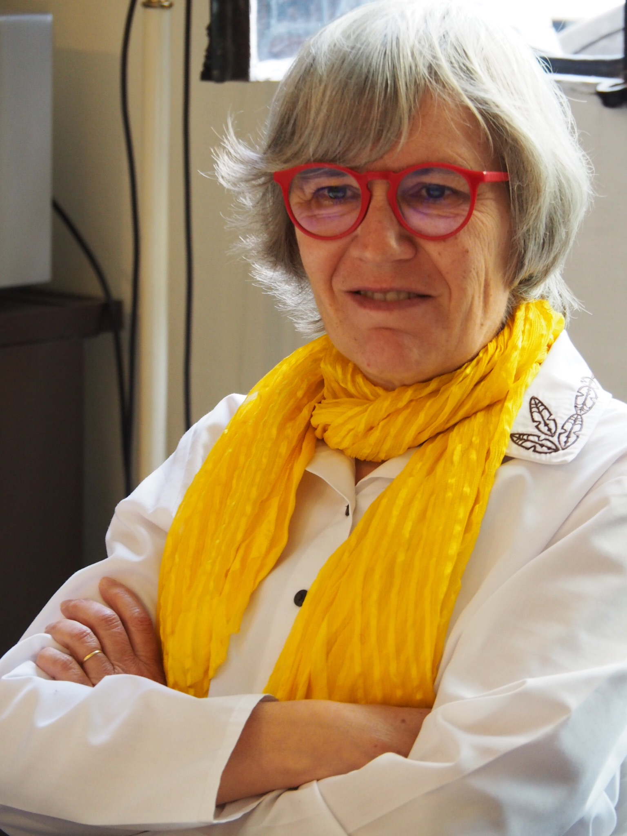
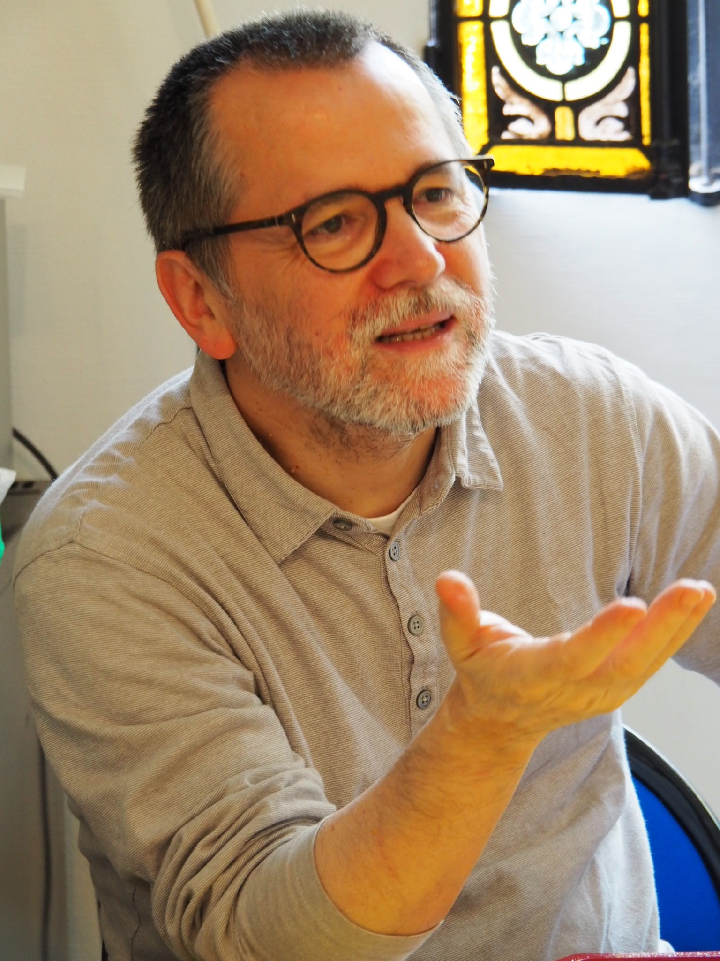
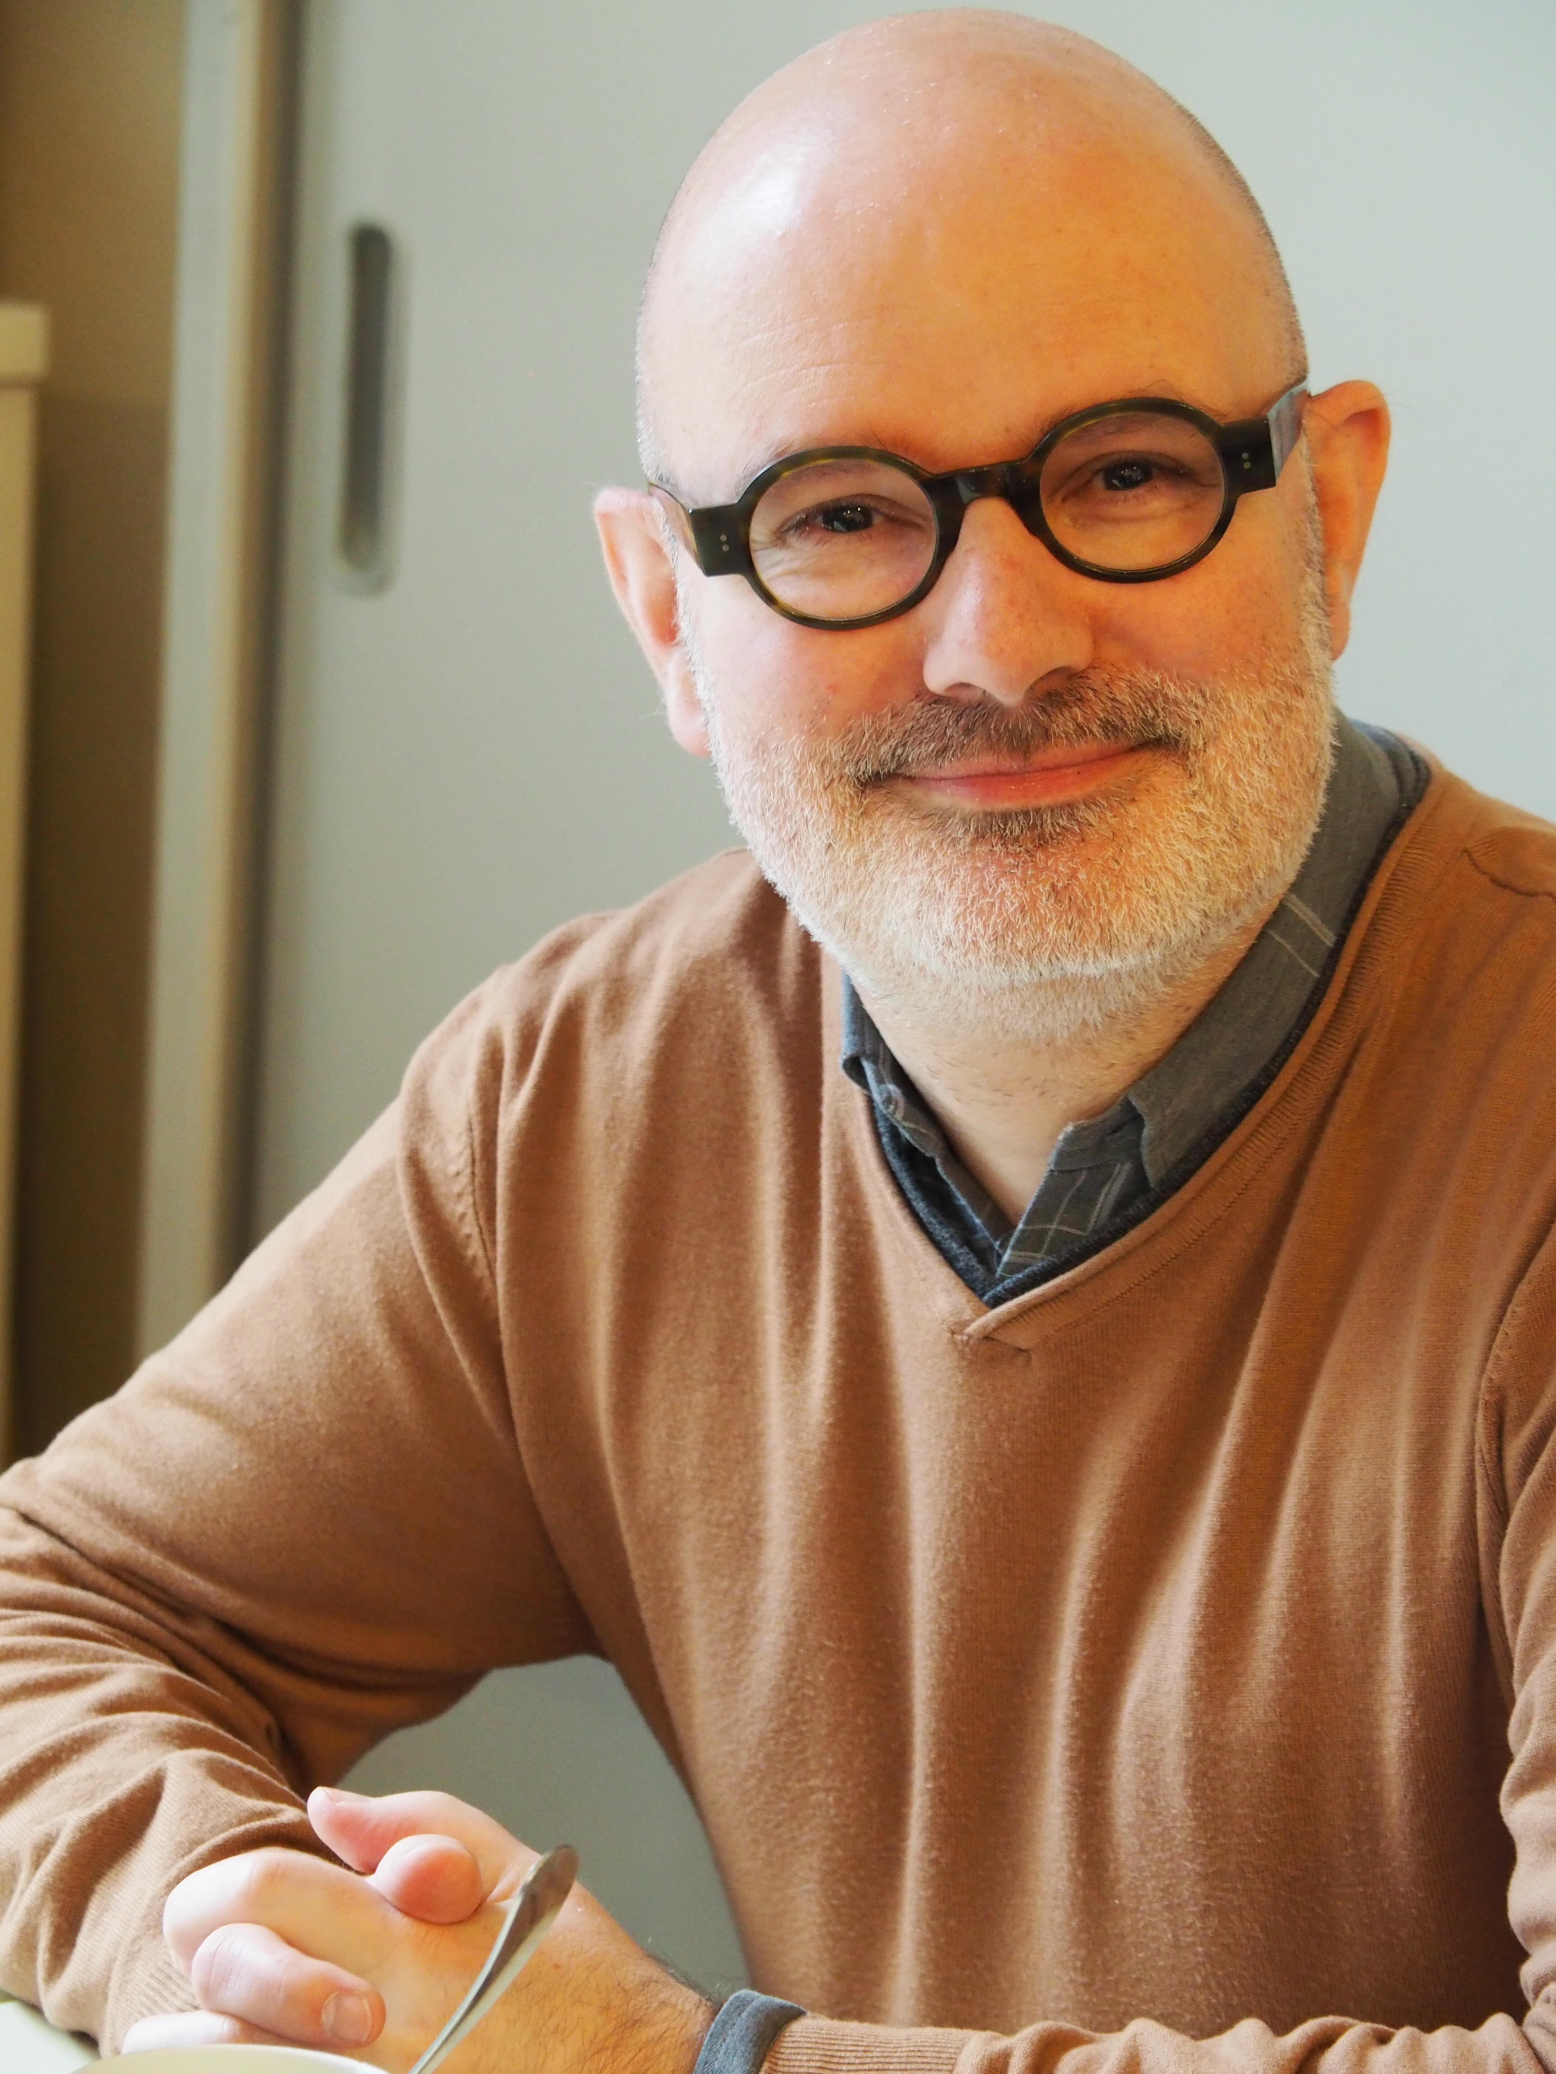
D. A quoi sert vraiment l’Eglise?
E. Les sacrements : un sens à retrouver
F. Comment agir en chrétien
dans le monde ?

